Slide 1
Posredujuća vjerovanja Barbara Osmec, mag.psych. Zagreb, 29.6.2019.

Slide 2


Što su posredujuća vjerovanja?
pravila, stavovi i pretpostavke koje pacijent ima o sebi, drugima i svom osobnom svijetu
nije ih toliko lako mijenjati kao AM, ali još uvijek lakše nego bazična vjerovanja
Ako ne radim naporno, neću uspjeti.
U svemu što pokušam, moram biti izvrstan!

Slide 3
Identificiranje posredujućih vjerovanja
Prepoznavanje kada je posredujuće vjerovanje izraženo kao automatska misao
Nuđenje prvog dijela pretpostavke
“Što ako...?” i traženje dovršavanja od pacijenta
Direktno izazivanje pravila ili pretpostavke
Korištenje tehnike silazne strelice
Istraživanje pacijentovih AM i prepoznavanje uobičajene teme
Pitati pacijenta koje je njegovo vjerovanje ili pregledavanje upitnika vjerovanja koji je pacijent ispunio

Slide 4
Tehnika silazne strelice
često se koristi za identificiranje posredujućih vjerovanja
identificiranje AM koja bi mogla izravno potjecati od disfukncionalnog vjerovanja
pitanjem što AM znači pacijentu dođe se do posredujućeg vjerovanja
traženje značenja te ideje za pacijenta, pretpostavljajući da je AM bila točna
nastavlja tako raditi sve dok ne otkrije jedno ili više važnih vjerovanja
“Ako je istina da niste napravili dobar posao na predavanju, što bi to značilo?”
upotreba različitih pitanja:“Što ako je to i istina?”
“Što je u tome loše?”
“Koji je najgori dio u ...?”
“Što to govori o vama?”

Slide 5

Donošenje odluke o modifikaciji vjerovanja (1)
3. Mijenjanje pravila i stavova u oblik pretpostavki
-pravilo: “Ne smijem tražiti pomoć”
-pretpostavka: Ako tražim pomoć,to znači da sam nekompetentna”
-lakše je prepoznati distorziju u pretpostavci
1. Važnost vjerovanja
Koje je vjerovanje?
Koliko snažno pacijent u njega vjeruje?
U kojoj mjeri utječe na njegov život?
Hoću li početi odmah ili na sljedećim seansama?
2. Educiranje pacijenta o vjerovanjima
-vjerovanja su naučena, mogu se mijenjati

Slide 6

Donošenje odluke o modifikaciji vjerovanja
4. Istraživanje prednosti i nedostataka vjerovanja
-smanjivanje prednosti, jačanje nedostataka
5. Oblikovanje novog vjerovanja
terapeut u mislima oblikuje funkcionalnija vjerovanja prema kojima vodi pacijenta koristeći neku od strategija
STARO VJEROVANJE: Ako tražim pomoć, to je znak slabosti.
FUNKCIONALNIJE VJEROVANJE: Ako tražim pomoć kad je trebam, pokazujem dobru sposobnost rješavanja problema.

Slide 7
Strategije za mijenjanje vjerovanja
Sokratovski dijalog
Bihevioralni eksperiment
Kognitivni kontinuum
Racionalno-emocionalno igranje uloga
Ponašanje “kao da”
Korištenje drugih kao refereničnih točaka
Samootkrivanje

Slide 8
STRATEGIJA | OPIS
SOKRATOVSKI DIJALOG | ista vrsta pitanja kao i kod vrednovanja automatskih misli vrednovanje u kontekstu specifične situacije
BIHEVIORALNI EKSPERIMENT | ukoliko je pravilno osmišljen i izveden – snažniji utjecaj od verbalnih tehnika u uredu pripaziti na oklijevanje pacijenta odraditi probu ponašanja na terapiji
KOGNITIVNI KONTINUUM ZA MODIFIKACIJU VJEROVANJA | - korisno kad pacijent vidi stvari u sve ili ništa terminima (dihotomno mišljenje)
0% uspjeha
Pacijent
90% 100% uspjeha
Superioran
student

Slide 9
STRATEGIJA | OPIS
RACIONALNO-EMOCIONALNO IGRANJE ULOGA (stav-kontrastav) | koristi se najčešće nakon što je terapuet isprobao druge tehnike korisna kad pacijent intelektualno vidi da je vjerovanje disfunkcionalno, ali ga emocionalno još “osjeća” 1. pacijent igra “emocionalni” dio svoje svijesti; terapeut- “racionalni” 2. zamjena uloga VAŽNO: i terapeut i pacijent govore kao pacijent (oboje koriste zamjenicu JA)
KORIŠTENJE DRUGIH KAO REFERENIČNIH TOČAKA | 4. načina: uvažavanje drugačijih vjerovanja drugih ljudi (“ne treba sve raditi najbolje”) identificiranje nekog tko ima isto disfunkcionalno vjerovanje igranje uloga korištenje djece kao refereničnih točaka ili zamišljanje da imaju djecu

Slide 10
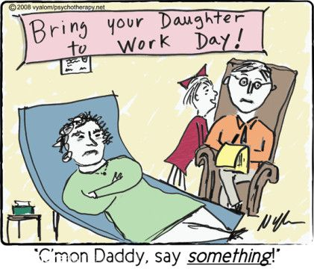
STRATEGIJA | OPIS
PONAŠANJE “KAO DA” | ponašanje vjerovanje kad pacijent počne mijenjati svoje ponašanje, vjerovanje će samo po sebi oslabiti
KORIŠTENJE SAMOOTKRIVANJA | terapeut otkriva vlastita ograničavajuća vjerovanja važno da bude relevantno i istinito

Slide 11
Modificiranje vjerovanja
terapeut stalno traži od pacijenta procjenu koliko trenutno vjeruje u određeno vjerovanje (0-100%) kako bi odredio je li potreban daljnji rad
vjerovanje je oslabljeno kada je:
stupanj uvjerenja manji za oko 30%
kada je pacijent voljan nastaviti mijenjati svoje disfunkcionalno ponašanje usprkos zadržavanju ostatka vjerovanja

Slide 12
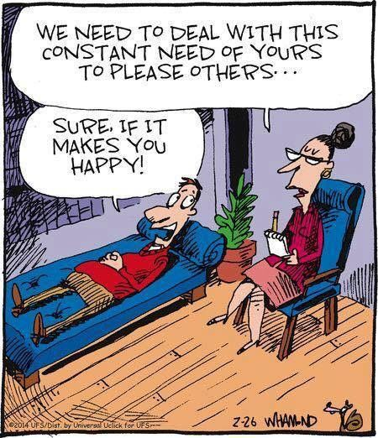
Hvala na pažnji!

Slide 13
Literatura
Beck, J. (2011). Kognitivna terapija: osnove, educiranje i uvježbavanje. Jastrebarsko: Naklada Slap. – 10. poglavlje

